Slide 1
Словарная работа, работа над предложением и над связной речью.
Выполнила: Окулова Екатерина

Slide 2
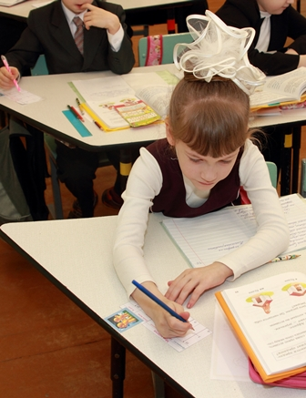
Программа по русскому языку в специальной коррекционной школе для каждого класса предусматривает обязательное усвоение ряда слов, правописание которых не проверяется правилами. Прочное усвоение учащимися их написания достигается путем частого употребления в различных заданиях и упражнениях, связанных с изучаемой темой.

Slide 3
Словарная работа
проводится на всех уроках русского языка и способствует развитию лексической стороны речи учащихся, грамматическому ее оформлению, развитию орфографической зоркости. Она является одним из видов закрепления знаний на уроке.

Slide 4
Учитель:
определяет количество новых слов и слов для повторения на каждый урок, ориентируясь на учебную программу, а также исходя из реализации принципа расширения межпредметных связей в обучении и связи с жизнью, - это слова, необходимые для изучения математики, географии, истории и т.д., современная лексика из газетных и журнальных статей.

Slide 5
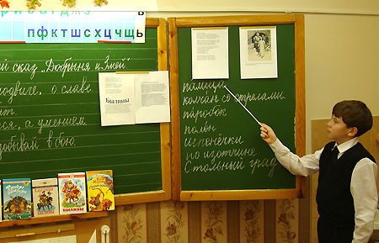
Систематическая словарная работа:
способствует формированию не только обще-учебных и специальных умений и навыков, но и коррекции речи, мышления, внимания, памяти и т.д.

Slide 6
При изучении словарных слов следует опираться на 4 вида памяти детей:
Зрительную
Слуховую
Кинестетическую
Моторную

Slide 7
Словарная работа может:
быть направлена на изучение лексического значения нового слова и тем самым на расширение и углубление словаря;
преследовать грамматические цели;
проводиться с целью обучения детей правильному произношению отдельных слов.

Slide 8
Для качественного усвоения новых слов имеет значение определенная последовательность работы:
восприятие слова на слух;
выяснение его лексического значения;
зрительное восприятие слова (первичное на карточке);
вторичное прочтение слова, постановка ударения, выделение ударной и безударной гласной или других орфограмм, которые нужно запомнить;
деление слова на слоги и для переноса;
запись слова в тетрадь с подчеркиванием буквы или букв, написание которых надо запомнить; подбор родственных слов, запись их с подчеркиванием нужной орфограммы;
составление словосочетаний, предложений с изучаемым словом;
запись лучшего предложения из составленных учащимися или данных учителем.

Slide 9
При словарной работе:
широко применяются загадки.
также такое задание: выписать по 5 слов из словарика на нужную букву.

Slide 10
С целью развития связной речи :
используют словарные слова для составления небольшого рассказа.
НАПРИМЕР:
1. Зима, мороз, коньки, каток.
2. Ученик, карандаш, пенал, тетрадь, почерк.

Slide 11
В любых классах предлагаются следующие упражнения:
1) выписать слова из словаря:
а) которые соответствуют схеме;
б) в которых два мягких звука;
в)в которых букв больше, чем звуков;
г) с удвоенными согласными;
д) в которых звуков больше, чем букв;
2) выписать из словаря:
а) самое длинное слово;
б) самое короткое слово и т.д.;
3) записать по памяти словарные слова;
4) написать картинный диктант;
5) диктант, который проводят ученики - соседи по парте, с последующей проверкой по словарику;
6) запись словарных слов на определённую тему. Например, какие словарные слова нужны для составления рассказа о природе родного края (5 класс); о работе девочек в швейной мастерской (6 класс); к ответу на уроке истории (7-8 класс); о подготовке к работе после окончания школы (9 класс);
7) дополнение предложений нужными словарными словами:
Человек без … , что соловей без песни. (Родина);
Каков … , такова и …. (Мастер, работа).

Slide 12
В работе над предложением в начальных классах условно выделяются пять направлений:
1. Формирование грамматического понятия «предложение» (изучение существенных признаков данной языковой единицы).
2. Овладение учащимися структурой предложения (работа над пониманием сущности связи слов в словосочетаниях, над осознанием грамматической основы предложения, особенностей главных и второстепенных членов, над прямым и обратным порядком слов, над предложениями распространенными и нераспространенными).

Slide 13
3. Формирование у учащихся умения пользоваться в своей речи предложениями, разными по цели высказывания и по интонации. Овладение правильным интонированием предложения.
4. Развитие умения точно употреблять слова в предложении.
5. Формирование умения оформлять предложения в письменной речи (употребление прописной буквы в начале предложения, постановка знаков препинания).

Slide 14
Чтобы учащиеся поняли сущность зависимости одного слова от другого в пределах словосочетания. Особенно эффективными являются следующие виды упражнений:
а) Распространение предложения.
Например:для анализа дано предложение Цветет черемуха. Выделяется подлежащее и сказуемое (основа предложения), ставятся вопросы: какое слово нужно включить в предложение, чтобы сказать о том, когда цветет черемуха? Каким членом предложения будет это слово? (Второстепенным.) От какого члена предложения оно будет зависеть? (От сказуемого. Цветет когда? в мае.) Включите в предложение еще одно слово, которое будет пояснять подлежащее. Какое предложение получилось? (В мае цветет душистая черемуха.)

Slide 15
б) Восстановление деформированного предложения. Восстановление предложения начинается с основы предложения, затем с помощью вопросов «находятся» словосочетания. Например: грачи, гнезда, на деревьях, вьют, высоких.
— О ком говорится в предложении? (О грачах. Кто? грачи.) Что о них говорится? (Вьют. Грачи вьют — главные члены.)
— С помощью вопросов найдите словосочетания. (Вьют что? гнезда. Вьют г д е? н а чем? на деревьях. На деревьях каких? высоких.) После того как «восстановлены» словосочетания, выясняется наиболее удачный порядок слов в предложений в зависимости от того, что хочет подчеркнуть говорящий (или пишущий); отрабатывается интонация.

Slide 16
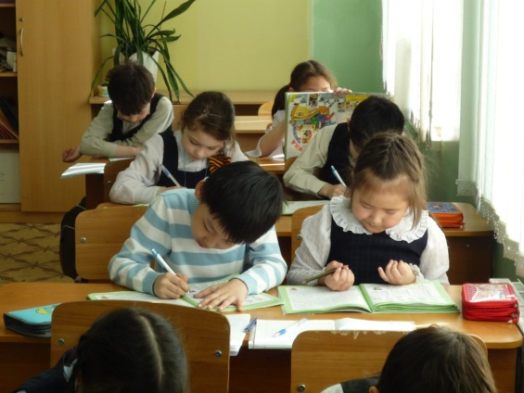
в) Деление сплошного текста на предложения. Чтобы этот вид работы был осознанным, нужно в каждом предложении выделить главные члены и словосочетания.

Slide 17
г) Анализ предложения и составление его схемы. При анализе предложения выделяются основа предложения, затем второстепенный член, поясняющий подлежащее, второстепенный член, поясняющий сказуемое, и второстепенный член, поясняющий другой второстепенный член предложения. Так постепенно устанавливаются словосочетания.

Slide 18
д) Составление предложений по данной учителем схеме или по вопросам, например: Где? Что делают? Кто?
е) Составление рассказа с последующим анализом предложений определенной структуры.

Slide 20
Спасибо за внимание!!!

